Slide 1
釣り人のための・・

Slide 2
自己紹介
世古
小林
Androidはじめて5日目
釣り好き（釣り歴20年）
5年ぶりにJava触った
JRE1.3の時代の人

Slide 3
釣り人とは
釣った直後のよろこび！
そして、この魚、食えるのか？！

Slide 4

魚コレ～
うお

Slide 5
うおコレで できること
釣った魚を写真で撮ると
頑張って 釣り上げた 魚がなんの魚かが わかる！
食べられるかどうかわかる！
この魚、売ったら、いくらになるかわかる！
釣魚図鑑ができる！

Slide 6
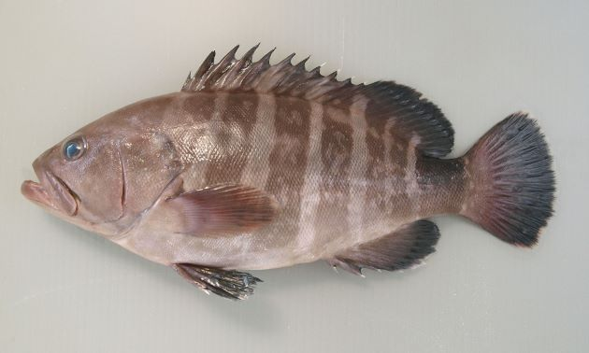
じゃ、やってみよう

Slide 7
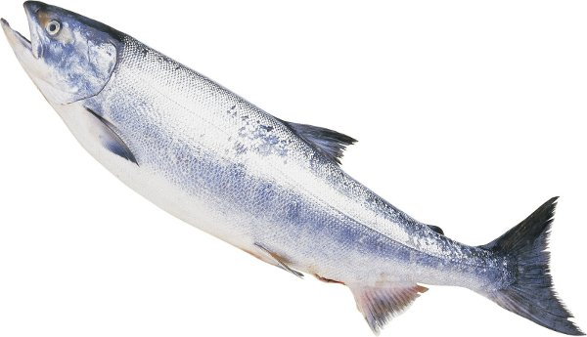
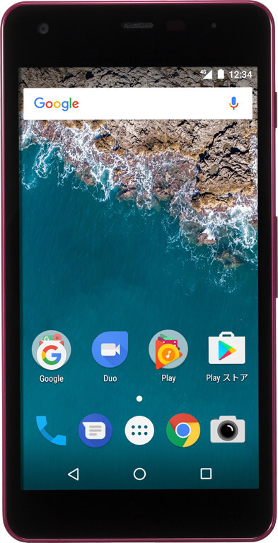
大体こんな仕組み
画像ファイルを送信
画像ファイルを送信
あらかじめ、写真＋メタデータを登録
SpringFW
The IBM Watson™ Visual Recognition
JSON
一番スコアの高いメタデータを返す
JSON
スコア＋メタデータを複数返す

Slide 8
やろうと思ったけどできていないこと（課題）
本当の魚を撮っていない！！
IBM へのデータ登録は２００件/日しかない・・
辞書登録を本気でやるならライセンス購入する必要がありますね・・
Androidで写真を撮ったら２枚目が送られる？バグ？
もっとGUIをリッチに・・
Androidで送る写真のデータサイズが２MBを超えるとエラーになる
釣魚図鑑にまだできていない
本当は写真を撮った場所を登録したい

Slide 9
派生アプリとしての可能性
同じソリューションでなんでもできるんじゃ！！！
ムシキング
けものフ〇ンド
山菜仙人

